Slide 1

Областное методическое объединение преподавателей ОУ СПО социально-гуманитарных дисциплин, истории и обществознания
2017-2018 уч. год.

Slide 2
В 2017 -2018 учебном году методическое объединение преподавателей социально-гуманитарных дисциплин, истории и обществознания работало над
-совершенствованием учебно-методических материалов, используемых в учебном процессе при изучении социальных дисциплин;
- повышением профессиональной квалификации преподавателей.

Slide 3
Повышение профессиональной квалификации преподавателей социальных дисциплин методического объединения осуществлялось через участие в семинарах, региональных и федеральных мероприятиях.

Slide 4
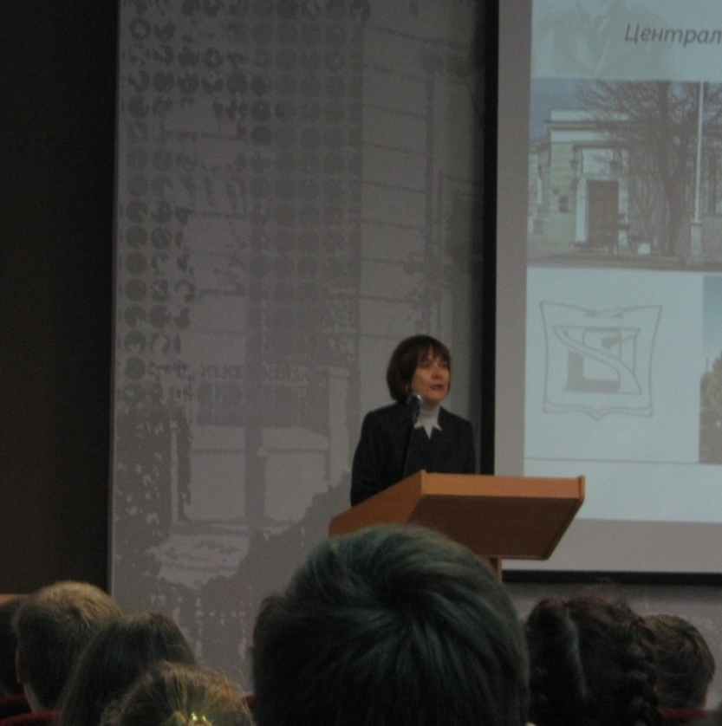
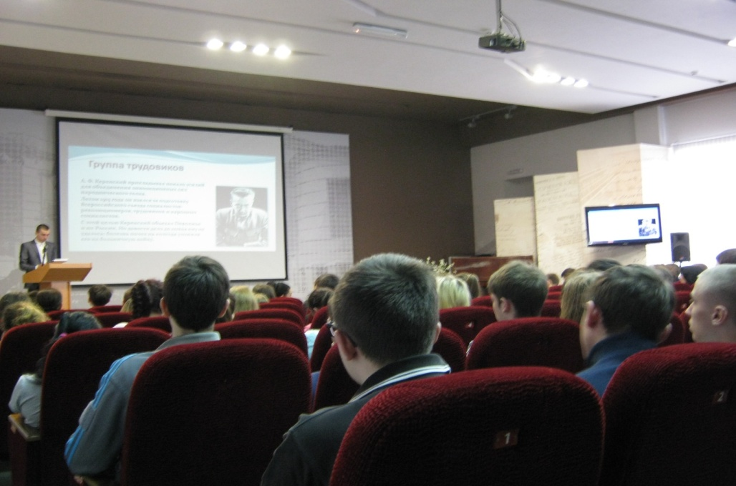
В апреля в конференц-зале городской публичной библиотеки им. А.П.Чехова г. Таганрога была проведена студенческая конференция посвященная 100-летней годовщине февральской и октябрьской революций в России по теме «Роль личности в истории русских революций». Студентами были представлены доклады в номинациях: «Женщины в русской революции», «Герои русских революций», «Роль личности в революции», «Музыка и революция».
В конкурсе приняли участие 30 студентов из 10 учебных заведений.

Slide 5
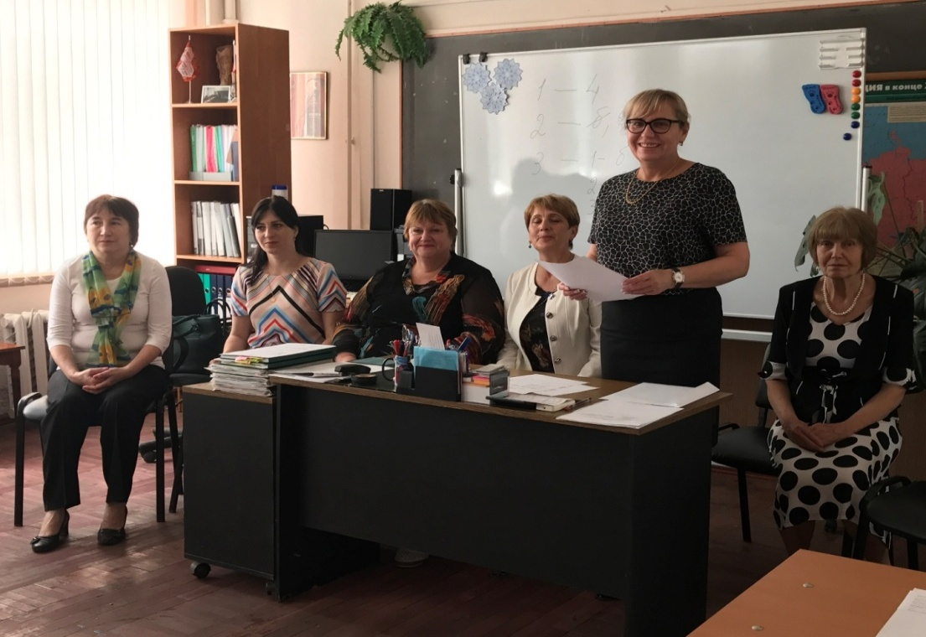
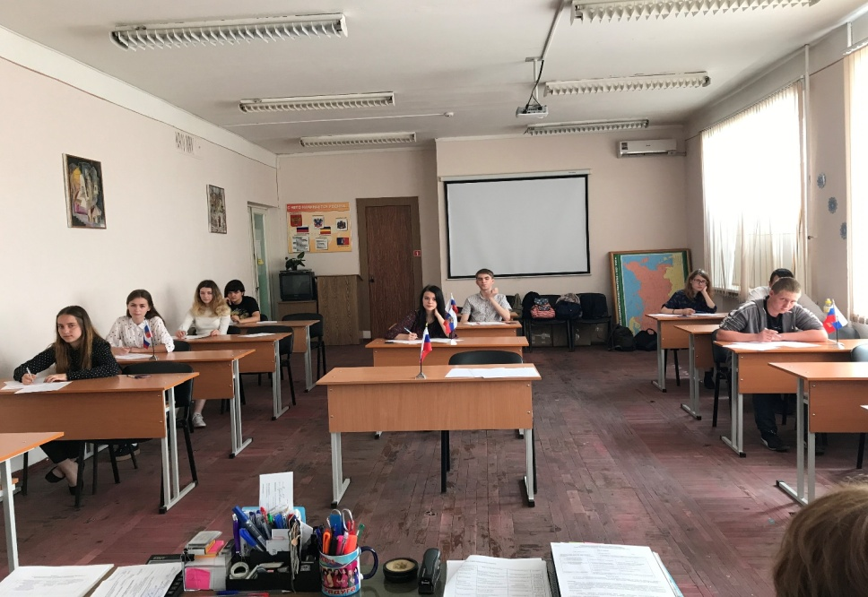
26 апреля 2018 г. состоялась областная олимпиада по истории среди образовательных учреждений профессионального образования Ростовской области.
В олимпиаде принимали участие 19 студентов образовательных учреждений профессионального образования:
-1Ростовское, 2 Ростовское территориальные объединения
-Шахтинское территориальное объединение
-Каменск-Шахтинское территориальное объединение
-Волгодонское территориальное объединение
-Новочеркасское территориальное объединение
-Таганрогское территориальное объединение.
Тема олимпиады: «Великая Отечественная война 1941-1945г»

Slide 6
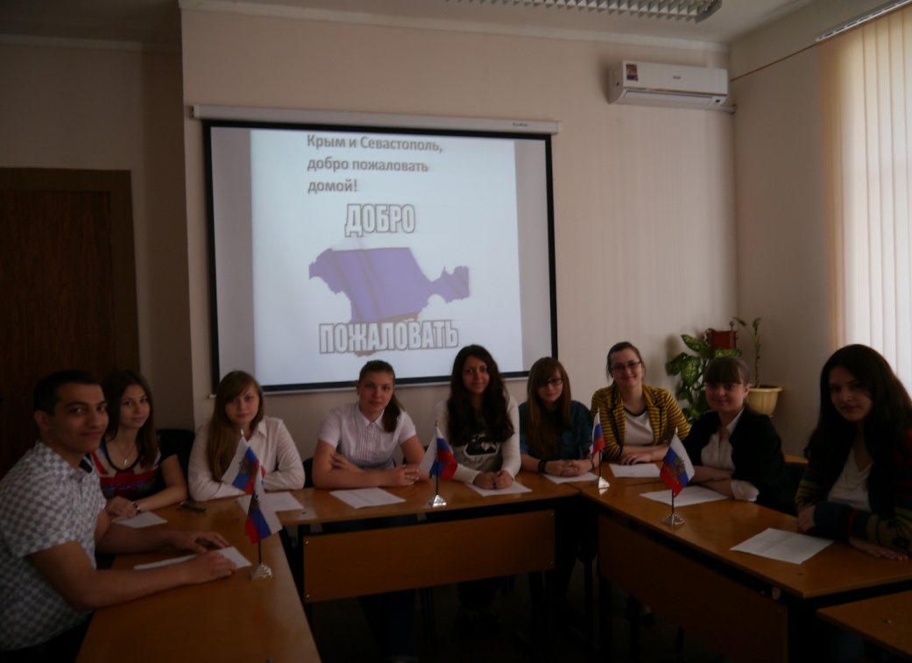
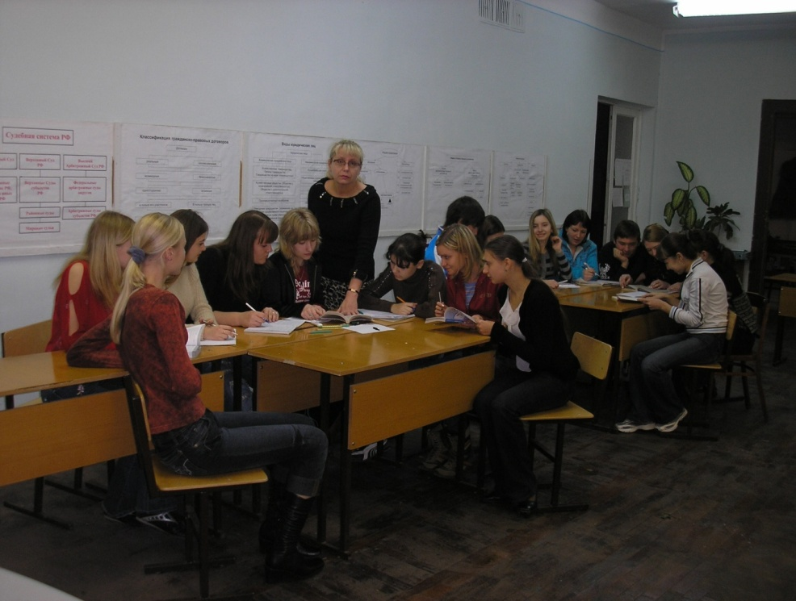
Методическое объединение преподавателей гуманитарных дисциплин оказывает поддержку деятельности по гражданскому образованию и образованию в области прав человека в учреждениях среднего профессионального образования .
На базе ГБПОУ «РТИМЭС» проведена студенческая конференция
«Я – гражданин Российской Федерации»

Slide 7
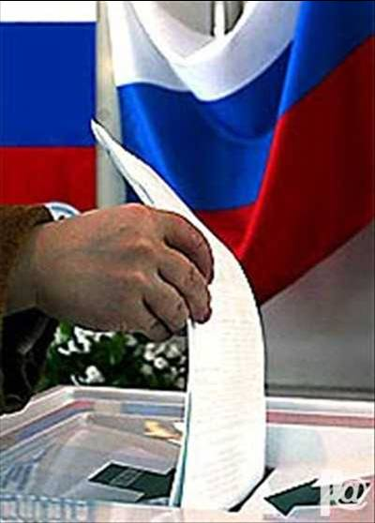
На базе ГБПОУ РО «Зимовниковскийпед. колледж » прошел 1-ый открытый фестиваль волонтерского движения «Молодежь Дона - вперед» приняли участие более 25 учреждениях среднего профессионального образования
На базе ГБПОУ РО «РКСИ» прошел Областной конкурс среди молодых и будущих избирателей «Знаток Конституции РФ и избирательного права»

Slide 8
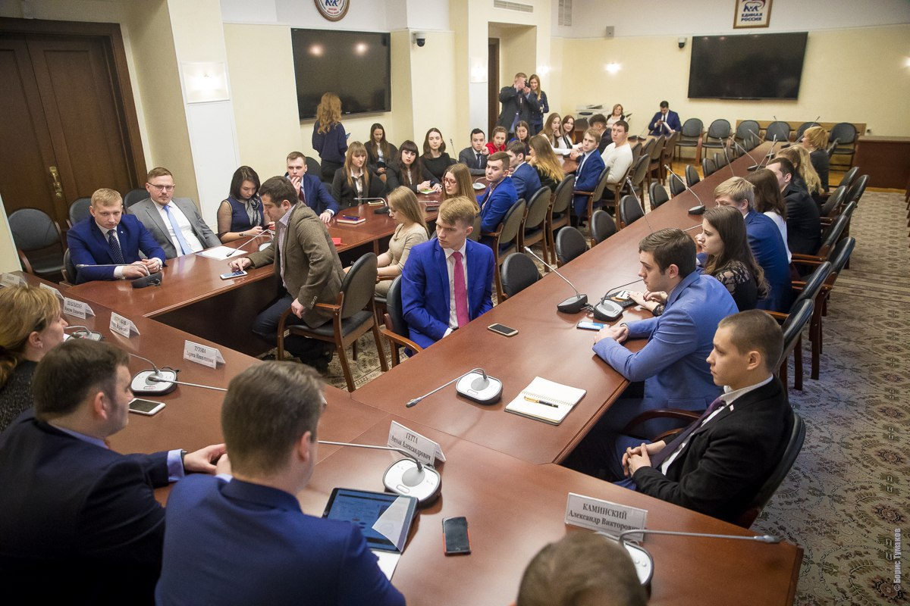
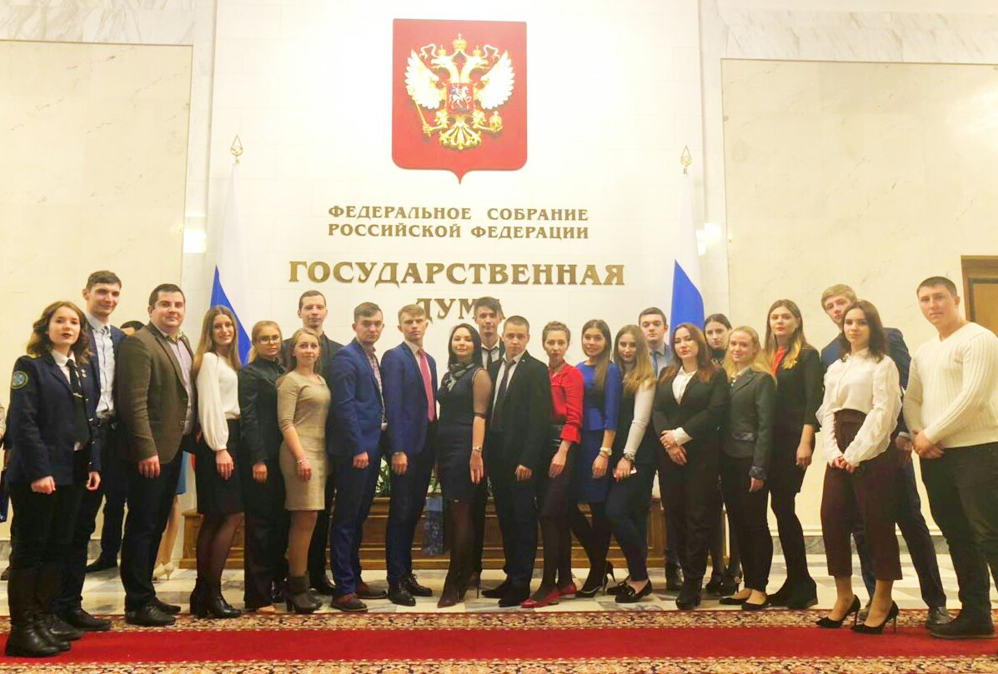
Областное методическое объединение преподавателей активно сотрудничает с Городским советом молодежи по вопросам воспитания молодежи с активной гражданской позицией.
В феврале 2018г. студентка ГБПОУ РО «РТИМЭС» Мрыхина София принимала участие в программе выездного заседания Молодежного парламента при Государственной Думе Федерального собрания Российской Федерации.

Slide 9
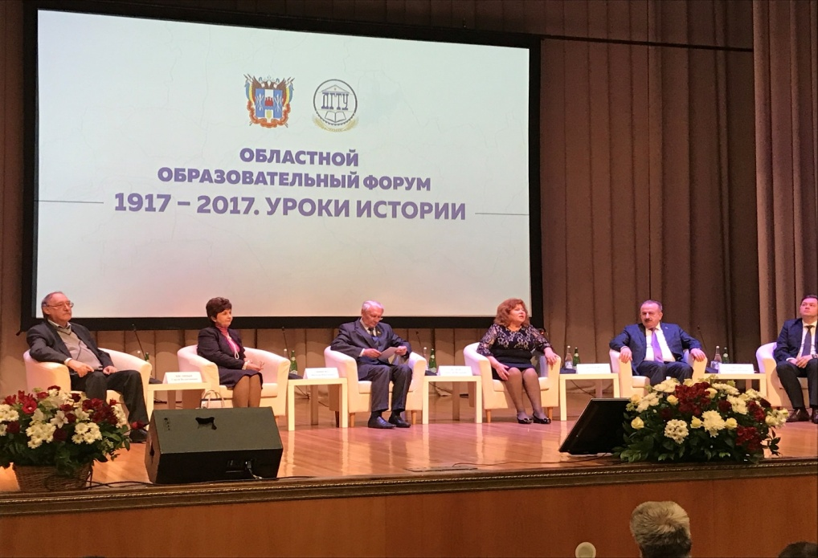
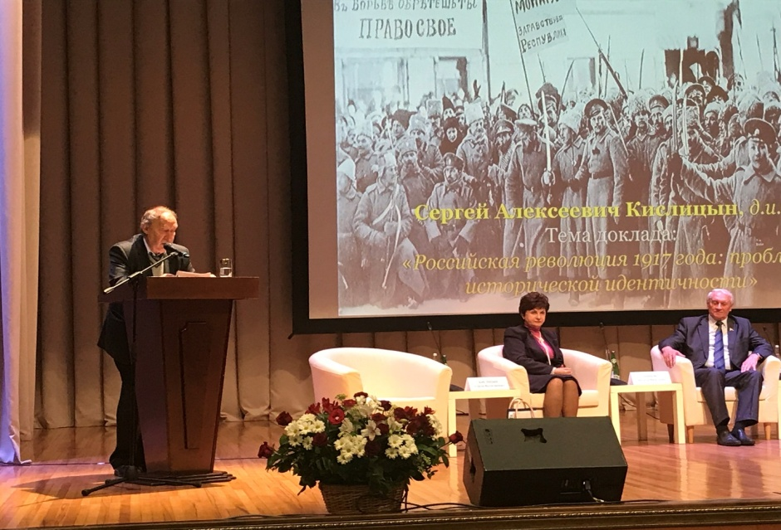
В рамках повышения профессиональной квалификации преподаватели приняли участие в работе Областного научно-образовательного форума
«1917-2017. УРОКИ ИСТОРИИ» проводимого на базе ДГТУ

